Slide 1
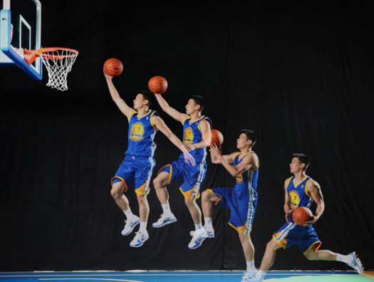
BÀI 3 (TIẾT 1 )
KỸ THUẬT HAI BƯỚC NÉM RỔ BẰNG MỘT TAY TRÊN VAI
MÔN THỂ DỤC – BÓNG RỔ - LỚP 5
Giáo viên : Nguyễn Văn Hiếu

Slide 2
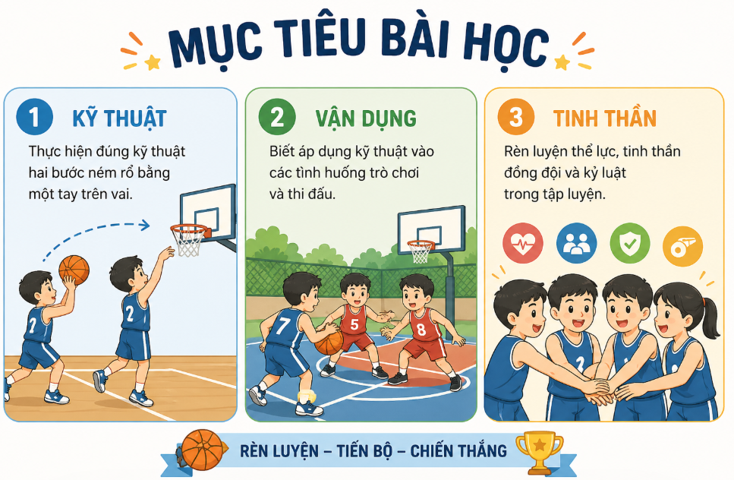

Slide 3

Yêu Cầu & Phẩm Chất
.

Slide 4
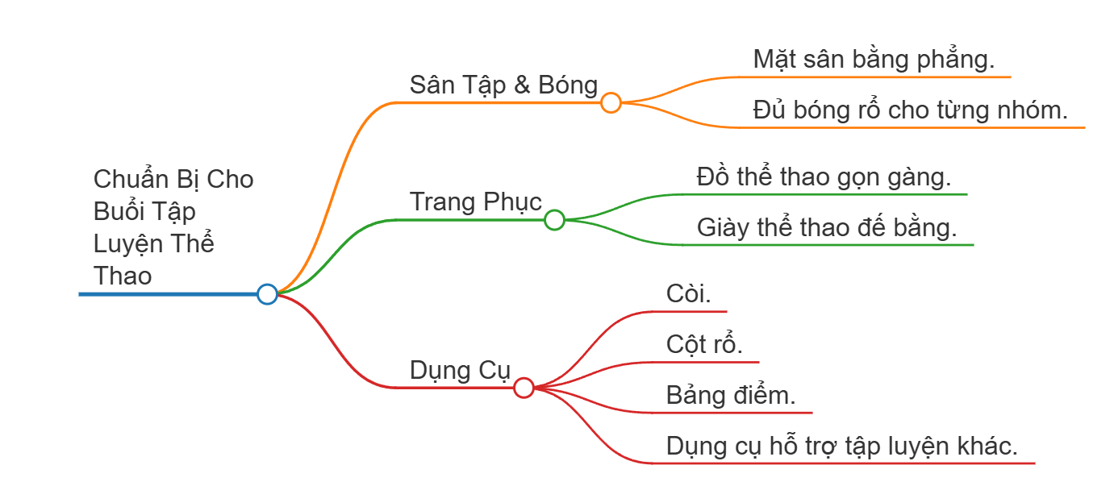
CHUẨN BỊ

Slide 5
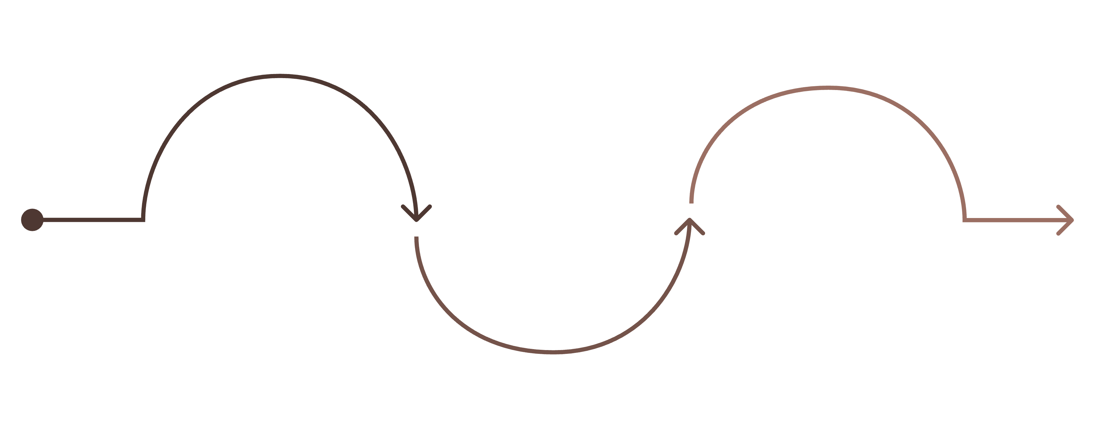
Khởi Động
Trước khi tập, chúng ta cần khởi động kỹ để tránh chấn thương và sẵn sàng vận động!
Xoay khớp
Làm theo hiệu lệnh
Cổ tay, cổ chân, vai, hông, gối
Khởi động theo nhạc
Trò chơi phản xạ nhanh
Vận động toàn thân theo nhịp
Ba bước khởi động này giúp cơ thể sẵn sàng, tăng nhịp tim và tạo hứng khởi cho buổi tập.

Slide 6
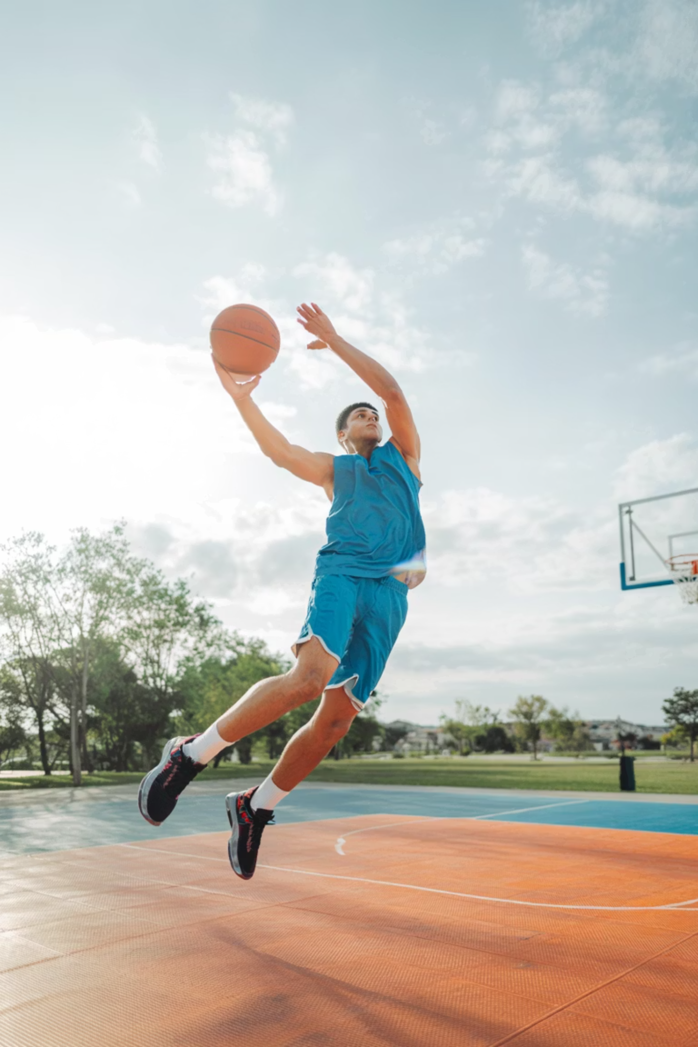

GIỚI THIỆU KỸ THUẬT
🏀 Hai bước ném rổ bằng một tay trên vai là kỹ thuật quan trọng trong thi đấu bóng rổ, giúp ghi điểm hiệu quả khi di chuyển về phía rổ.
Tại sao quan trọng ?
Cho phép ghi điểm khi đang di chuyển, khó bị chặn bởi đối thủ.
Khi nào dùng?
Dùng khi tiếp cận rổ từ khoảng cách gần và trung bình.

Slide 7
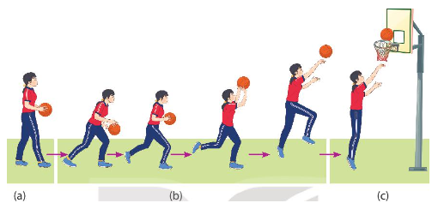
Tư Thế & Cách Thực Hiện
Tư thế ban đầu
Chân trước – chân sau, hai tay cầm bóng trước bụng, mắt nhìn rổ.
⚡ Các bước thực hiện
01
02
03
Đập bóng – tạo đà tiến về phía rổ
Bước 1 → Bước 2 – nhịp bước đều, mạnh
Nhảy lên & Ném rổ – tay duỗi thẳng, cổ tay gập

Slide 8
Điểm Cần Chú Ý
1
2
3
Nhịp bước đúng
Nhảy cao & thăng bằng
Ném chính xác
Hai bước phải đều, không quá nhanh hay quá chậm để giữ thăng bằng.
Dùng sức từ chân, nhảy thẳng lên, giữ cơ thể ổn định khi ném.
Mắt nhìn rổ, cổ tay gập nhẹ, bóng đi theo đường cung vào rổ.

Slide 9
Lỗi Sai & Cách Sửa
❌ Lỗi thường gặp
✅ Cách khắc phục
1
Sai nhịp bước chân, bước quá dài hoặc quá ngắn
Tập chậm từng bước, quan sát mẫu của thầy/cô
Luyện tập theo cặp, góp ý cho nhau
Lặp lại nhiều lần để tạo phản xạ tự nhiên
2
Ném lệch hướng, không nhìn rổ
3
Phối hợp tay – chân chưa đồng bộ

Slide 10
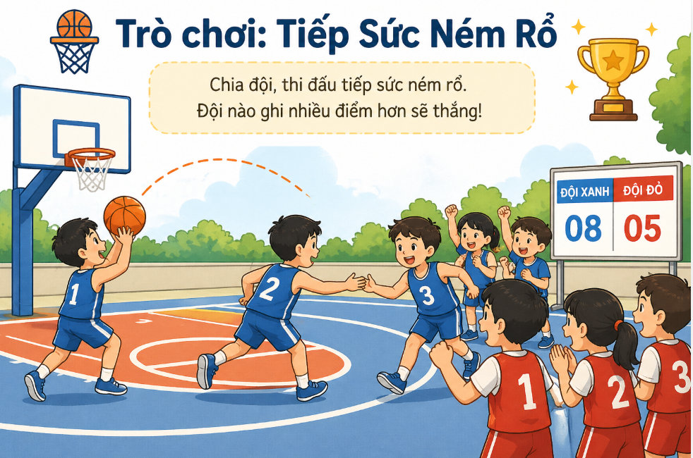
Luật Chơi
Cả lớp chia thành hai đội bằng nhau.
Hai đội xếp thành 2 hàng dọc và đứng đối diện cách rổ 2m.
Khi có hiệu lệnh của giáo viên , cả hai đội lần lượt từng bạn ném bóng vào rổ, bạn nào ném bóng rồi sẽ di chuyển ra sau để đợi lượt tiếp theo.
Sau 2 phút thi đấu đội nào ném được nhiều điểm nhất đội đó sẽ chiến thắng.

Slide 11
